Slide 1
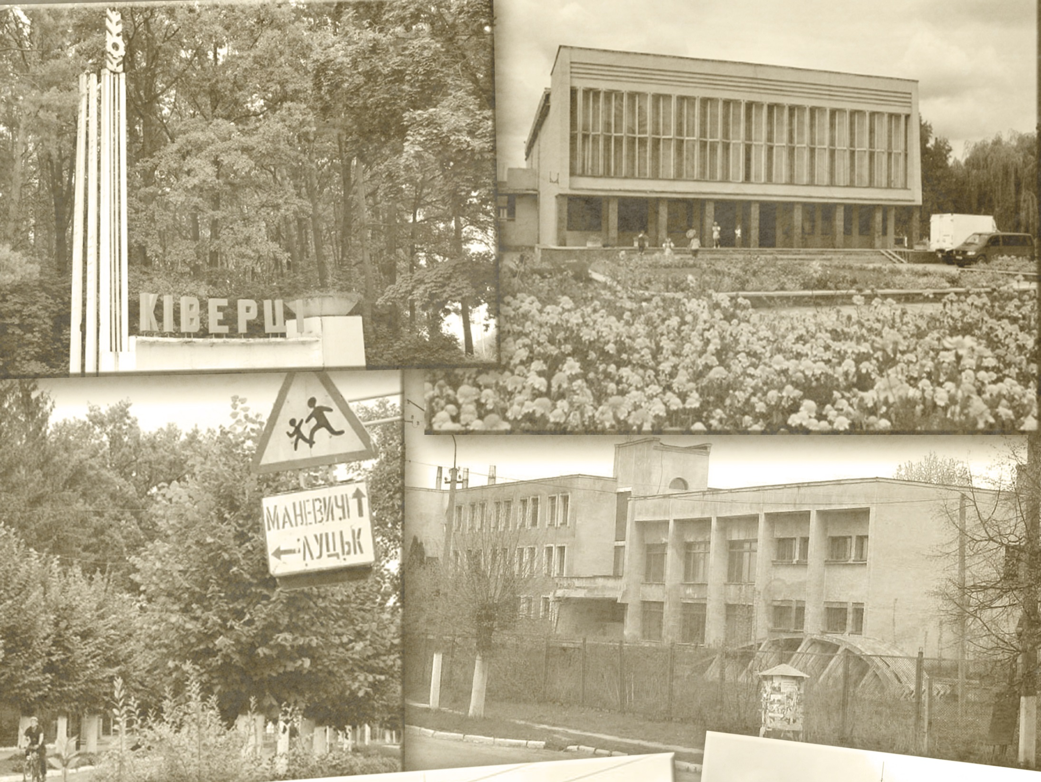
ВСЕУКРАЇНСЬКИЙ ІНТЕРАКТИВНИЙ КОНКУРС «МАН-ЮНІОР-ДОСЛІДНИК»
НОМІНАЦІЯ «ІСТОРИК-ЮНІОР»
Волинське відділення МАН
Ківерцівський ліцей №3 Луцького району Волинської області
Тема проєкту:
Ківерці відомі і невідомі:
пішохідна екскурсія містом
(маршрут – вул. Т. Шевченка)
Автор проєкту: Лук’янська Яна Сергіївна, учениця 10 класу Ківерцівського ліцею №3 Луцького району Волинської області
Керівник проєкту: Кушнірук Тамара Дмитрівна, вчителька історії Ківерцівського ліцею №3 Луцького району Волинської області
Ківерці 2024

Slide 2
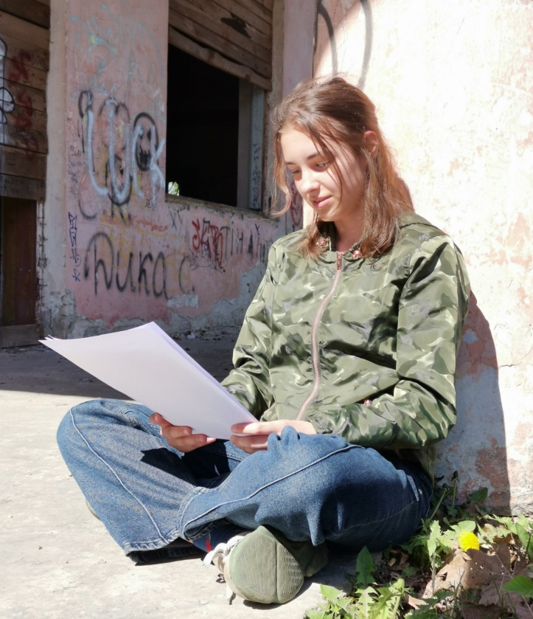
Мета проєкту:
дослідити глибинні пласти історії міста Ківерці у контексті формування його малих та великих архітектурних форм і, базуючись на напрацьованому матеріалі, розробити пізнавальний екскурсійний маршрут пам’ятними місцями вул. Т. Г. Шевченка, який стимулюватиме інтерес екскурсантів до минулого рідного краю.
Завдання дослідження:
1.Обрати перелік історичних об'єктів, скласти екскурсійний маршрут.
2.Взяти інтерв'ю у старожилів міста та краєзнавців щодо екскурсійних об’єктів. Здійснити пошук історичних, наукових джерел щодо досліджуваних пам'яток.
3.Проаналізувати, систематизувати та узагальнити отриману інформацію.
4.Оформити результати дослідження у вигляді презентації та відеовізитівок екскурсійних об’єктів.
Автор проєкту: Лук’янська Яна Сергіївна, учениця 10 класу Ківерцівського ліцею №3

Slide 3
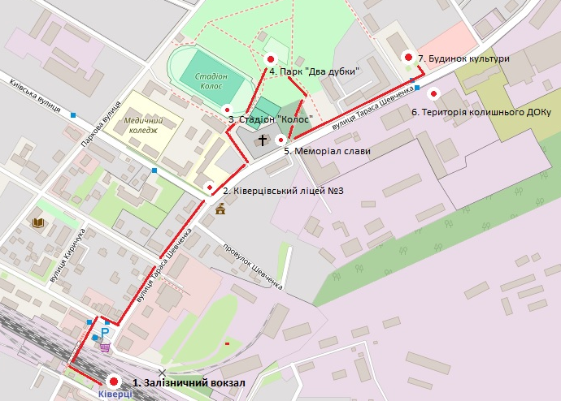
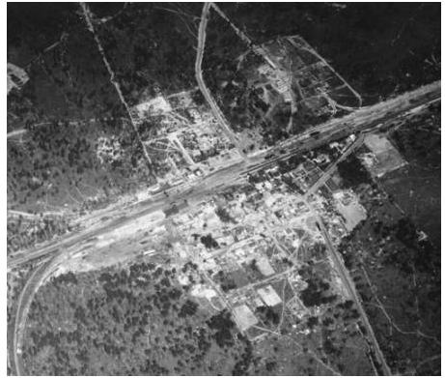
Об'єкт дослідження: історія м. Ківерці.
Предмет: історичні пам'ятки, які знаходяться на вулиці Т.Шевченка і засвідчують унікальну історію м. Ківерці.
Екскурсійний маршрут: 1. Залізничний вокзал. 2. Ківерцівський ліцей №3. 3. Стадіон «Колос». 4. Парк «Два дубки». 5 Меморіал слави. 6. Територія Деревообробного комбінату. 7. Будинок культури ім. М. Ковальова
Сучасна
вул Т. Шевченка
Екскурсійний маршрут вул. Т.Шевченка
(Залізничний вокзал – будинок культури)
Аерозйомка міста. 1917 рік

Slide 4
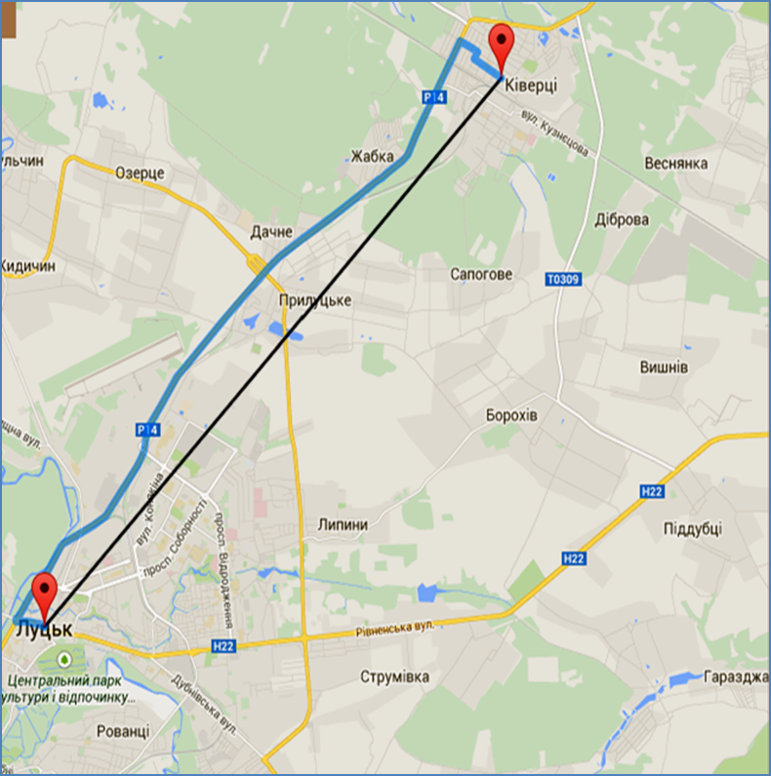
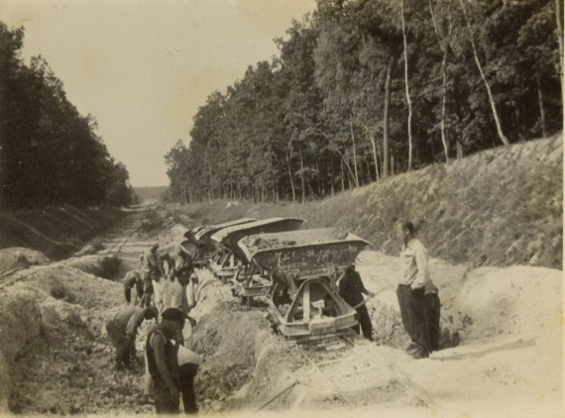
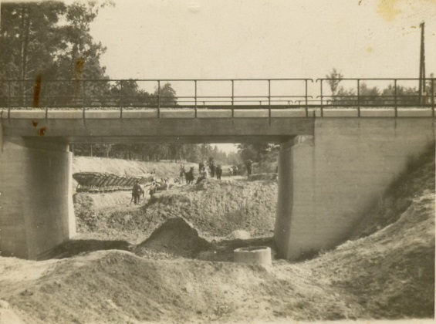
Історико-краєзнавча характеристика м. Ківерці
Ківерці - місто Луцького району Волинської області. Статус міста населений пункт Ківерці отримав 1951 року. Ківерці розташовані за 14 км на північний схід від міста Луцька.
Засноване місто у 1873 році. Хоча перші поселення в цій місцевості виникли значно раніше, про що свідчить скарб римських монет ІІ-ІІІ ст. н.е., знайдений тут 1700 р. Перша згадка про поселення Ківерці датується XVI ст. Тоді це був маєток дрібношляхетської родини Ківерських.
Маршрут Ківерці-Луцьк :
По прямій: 13,45 km Mаршрут: 15,97 km
Будівництво автошляху Ківерці -Луцьк
Візитівка міста. Відео

Slide 5
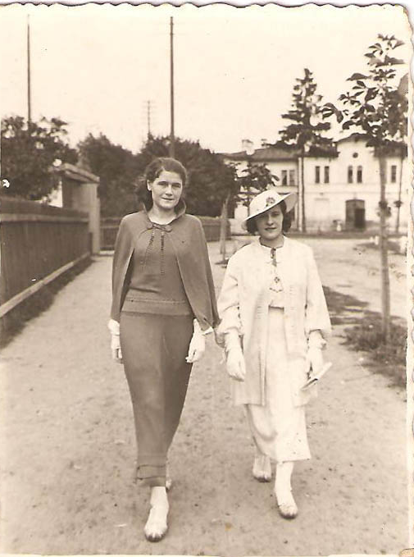
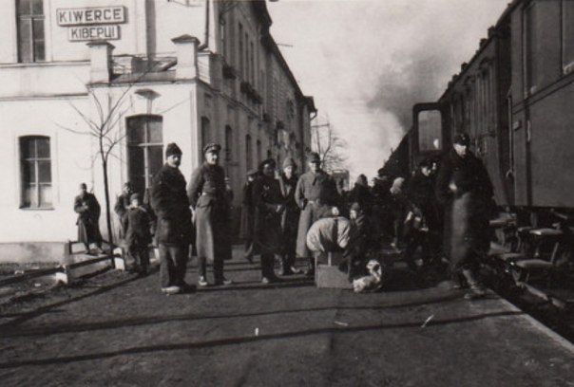
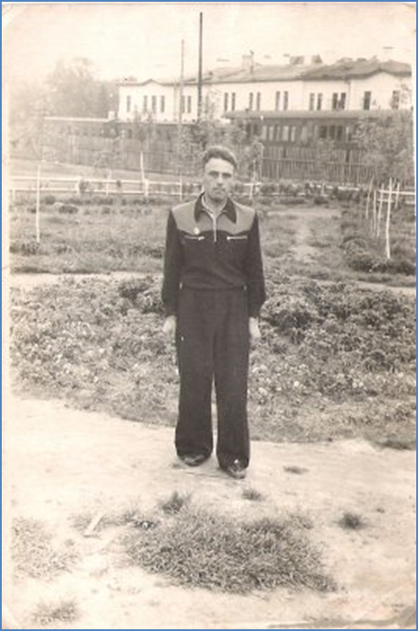
1. Залізничний вокзал
У 1870–1873 роках між містами Житомир – Рівне - Ковель – Брест, для перевезення українського збіжжя до балтійських портів і військових потреб, прокладали залізничну колію. Оскільки через м. Луцьк із-за його розташування залізниця не пройшла, то зробили проміжну залізничну станцію у найближчій до губернського міста точці. Так за 7 км від села Ківерці виникла безіменна станція, якій згодом дали назву цього села. І ще багато років існували одночасно на мапі двоє Ківерець. Пізніше, коли станційний населений пункт став у декілька разів більшим за сільський, місцеві жителі, розрізняючи їх, називали селом Ківерці і містом Ківерці.
Машиніст паровозу і його транспорт на фоні вокзалу.
40-50 рр. ХХ ст.
Ківерці, станція, 1922-1924 рр.
На пероні вокзалу в 30-х рр

Slide 6
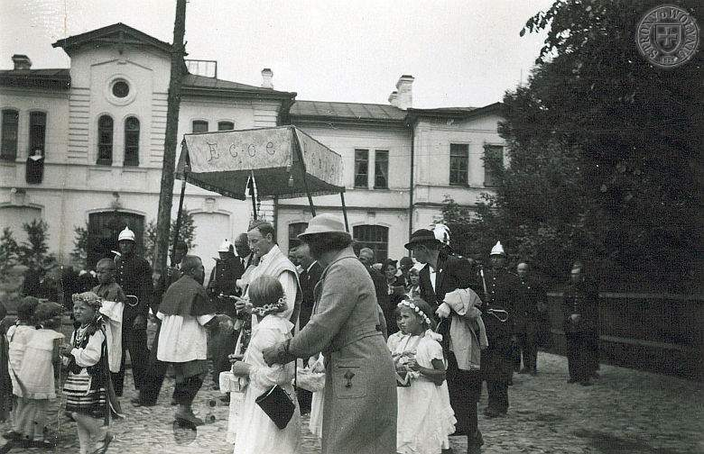
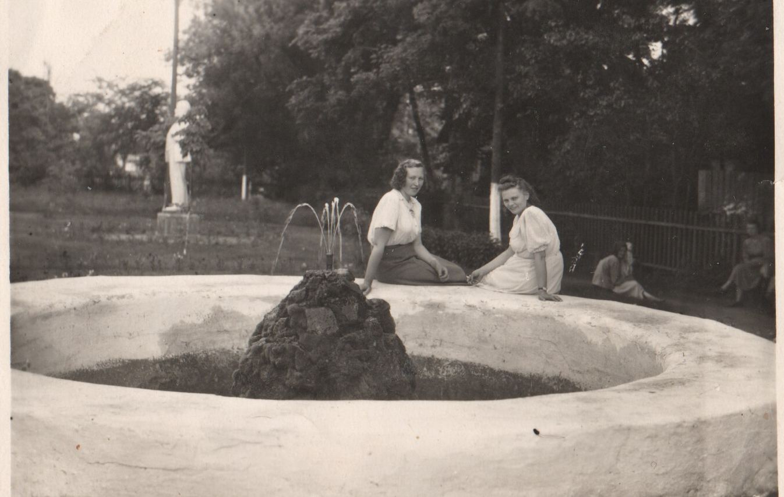
Свято Божого тіла у Ківерцях – 30-ті роки ХХ ст
Вокзал в 60-х рр ХХ ст
Вокзал в 70-х рр ХХ ст

Slide 7
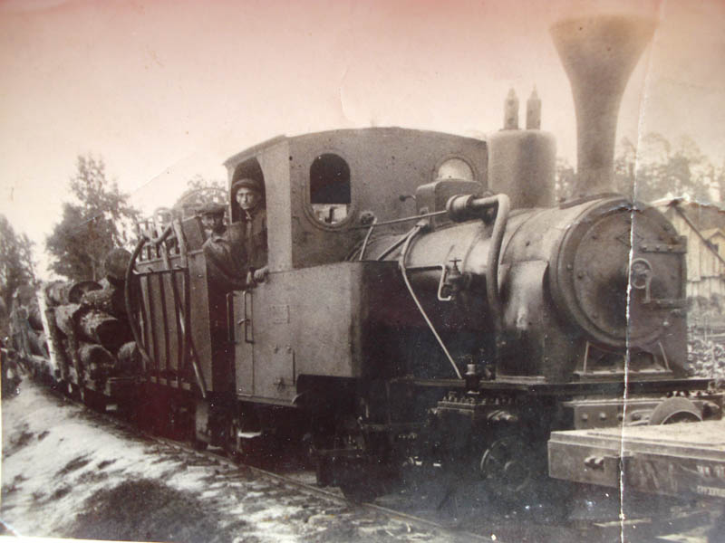
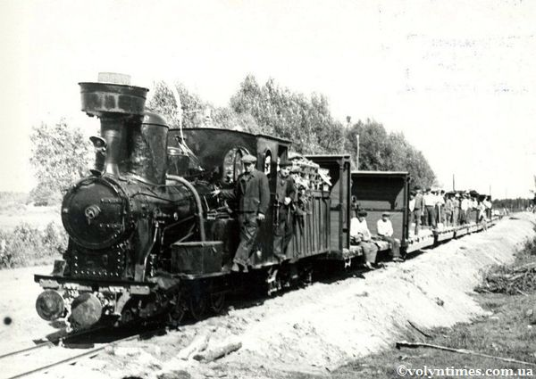
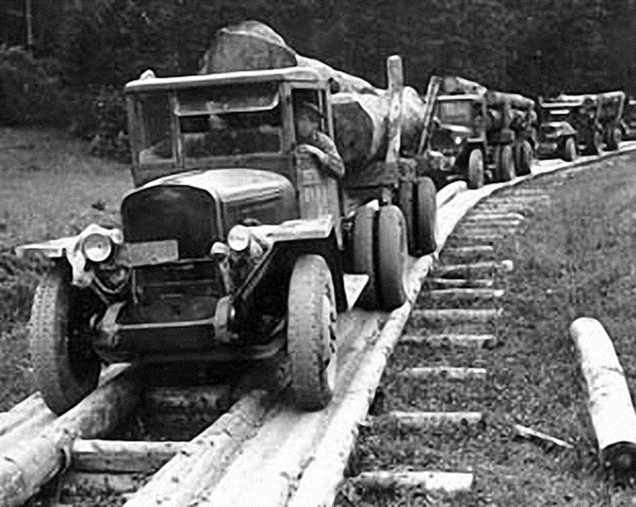
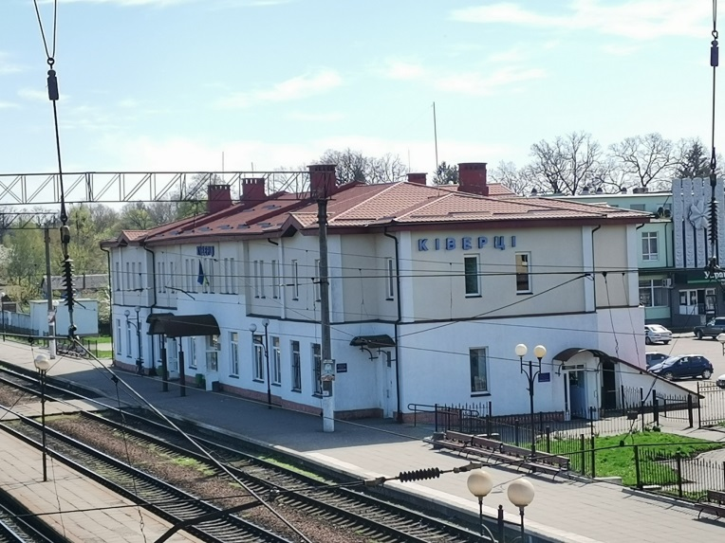
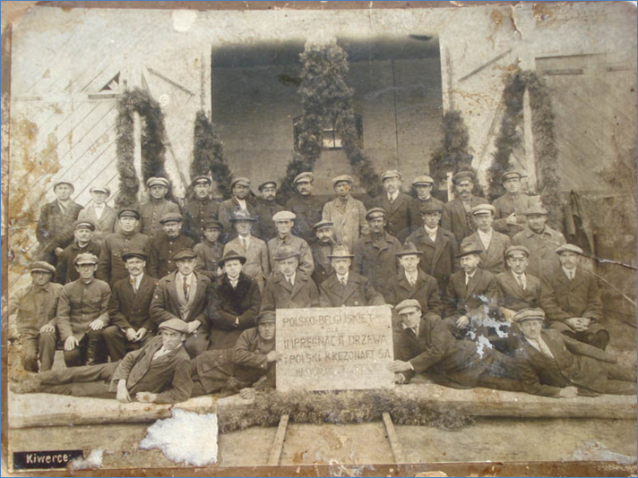
Незабаром у Ківерцях запрацювали: лісопильний завод (тартак), різні кустарно-ремісничі майстерні, лісництво, земська пошта, аптека. Наприкінці ХІХ ст. -однокласне залізничне училище, оскільки для обслуговування залізниці були потрібні фахівці. Було збудовано ремонтну майстерню для паровозів (з 1901 р - депо), шпалопросочувальний завод потужністю 20 тисяч шпал на рік. Наше містечко стало важливим залізничним вузлом, включеним у залізничну мережу країни. У Ківерцях сходиться 3 залізничні гілки – з Ковеля, Луцька та Рівного.
Вантажна вузькоколійка в районі Ківерець та її будівництво
Працівники шпалопросочувального заводу
Відео огляд вокзалу

Slide 8
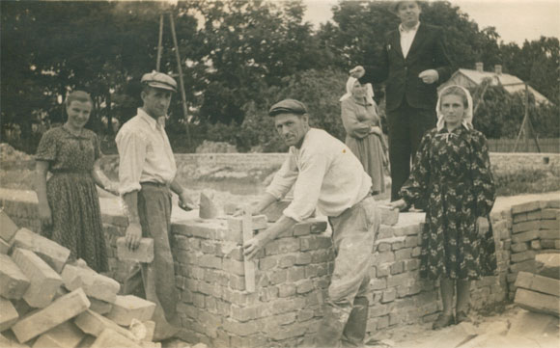
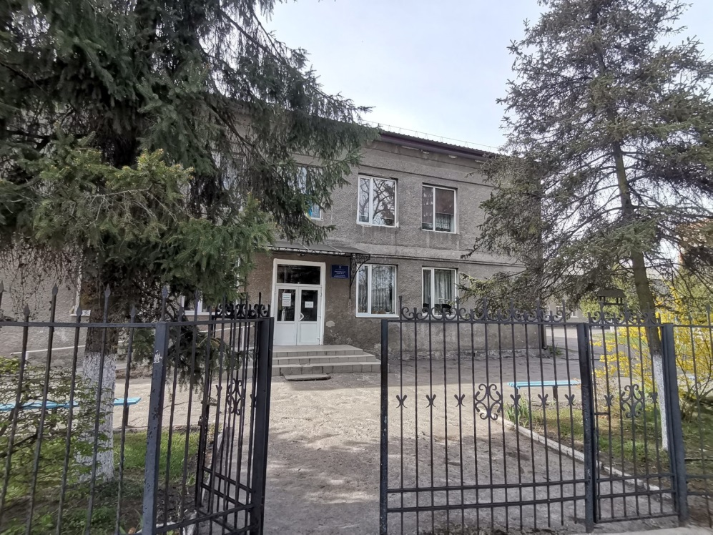
2. Ківерцівський ліцей №3
Будівництво культосвітнього технікуму, який став школою
Сучасний вигляд ліцею №3. Відео огляд
Доля багатьох мешканців міста пов'язана із школою №3, яка заснована як 7-річна, потім була 8-річною. З 2022р. стала ліцеєм. Її заснували 1951 р. в старому довоєнному будинку, де тепер розташований Центр дитячої та юнацької творчості. У 1961 р. прийняв учнів корпус школи, споруджений спільними зусиллями колективу рембуддільниці №4, вчителів, батьків, учнів. Цікаво, що спочатку заклад проєктувався як культосвітній технікум, але в процесі будівництва плани змінилися. У 1984 р. школа добудовувалася. Наразі у ліцеї навчається 690 дітей. Відео ліцею

Slide 9
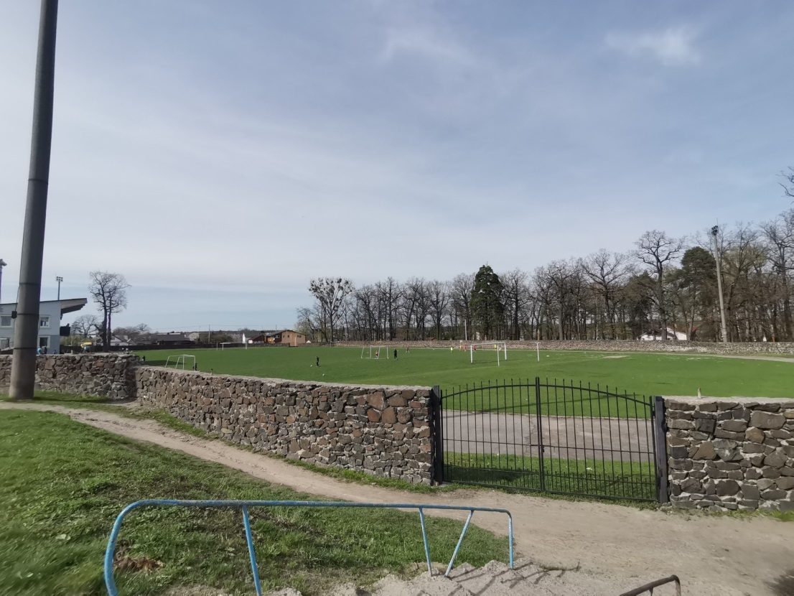
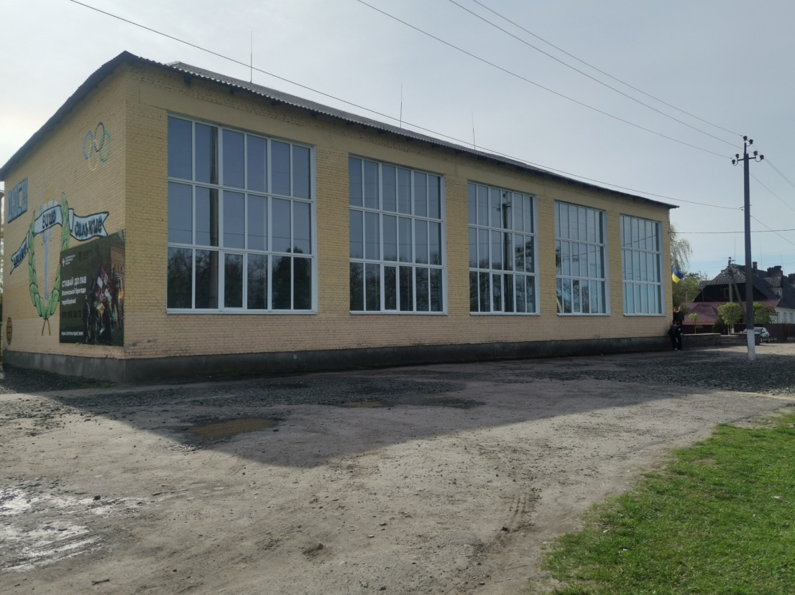
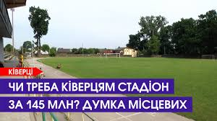
3. Стадіон «Колос»
Головна спортивна споруда міста - стадіон «Колос». 70 років тому тут знаходилася діброва. Виникнення площі для стадіону, за свідченням старожилів, пов’язане з Другою світовою війною. При німцях на території сучасного медколеджу була комендатура з охороною і колючим дротом. Але окупанти все ж відчували небезпеку, адже Волинь була партизанським краєм та прихистком загонам УПА. Тому німці вирубали дерева поряд, щоб не зазнати несподіваного нападу. Після війни на цьому просторі ківерчани створили стадіон. Відео стадіону

Slide 10
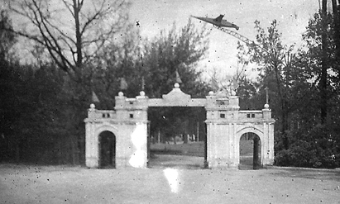
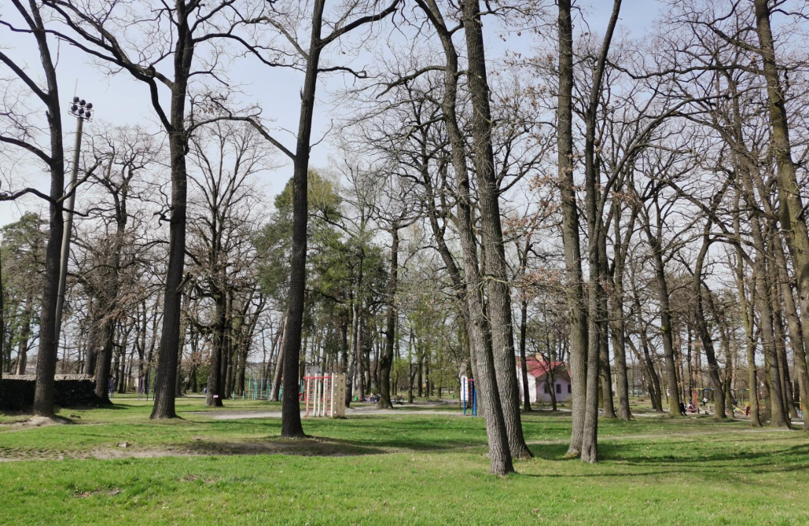
4. Парк «Два дубки»
Поруч із стадіоном знаходиться парк «Два дубки» (в часи срср – парк ім. Чкалова), який був створений в І-ій пол. ХХ ст. з ініціативи залізничників на основі дубового лісу. Дубова діброва природного походження як парк культури та відпочинку не має аналогів в Україні, а, можливо, й у світі. У 50-х рр. в міському парку збудували літню естраду, яка використовувалася як кінотеатр під відкритим небом і слугувала концертним майданчиком. З перших днів заснування парку обладнали і танцювальний майданчик, який зберігся до теперішнього часу. Було збудовано також стадіон з тенісним, волейбольним і баскетбольним майданчиками.
Вхід в міський парк, 1966 рік
Відео: Сучасний вигляд парку.

Slide 11
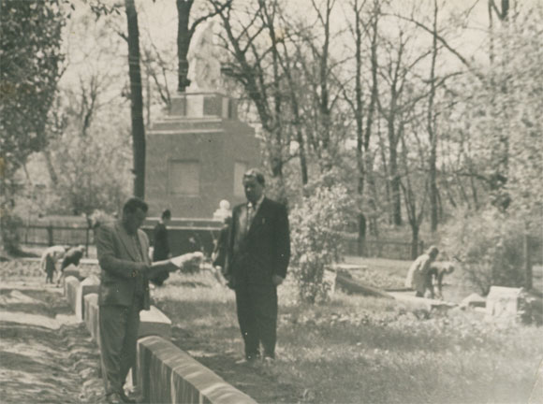
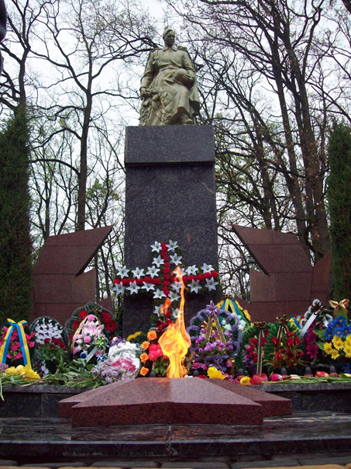
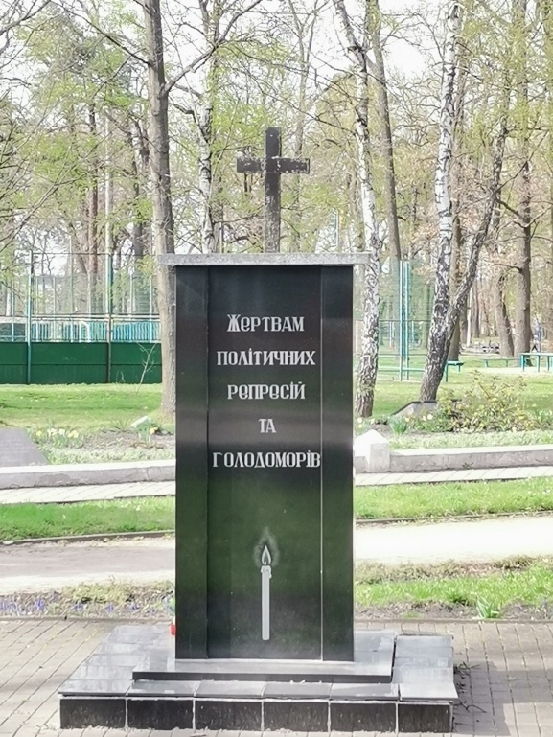
6. Меморіал слави
Меморіал слави у 70-х рр. і наші дні.
У парку знаходиться Меморіал слави, де поховані визволителі Ківерець від німецької окупації, є пам’ятники жертвам політичних репресій та Голодомору, ліквідаторам аварії на ЧАЕС, воїнам УПА, жертвам депортацій і репресій Закерзоння. У 2022 р. встановлено меморіальні дошки Героям, які віддали свої життя за незалежність нашої держави. Відео

Slide 12
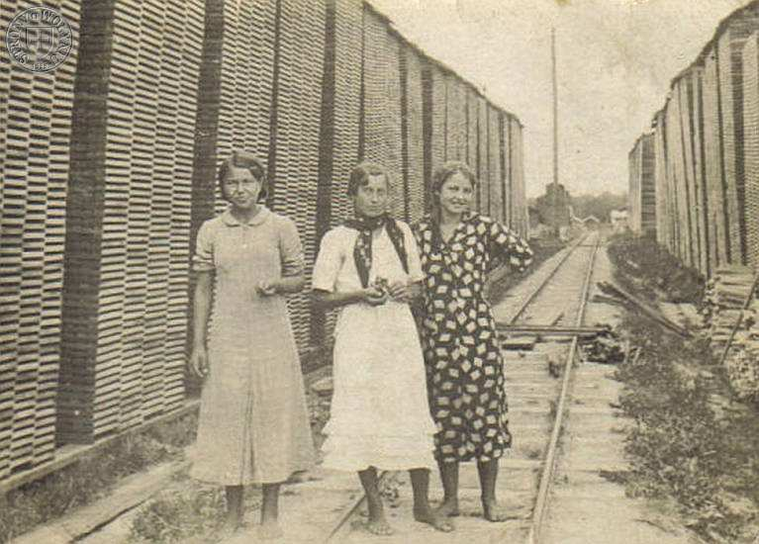
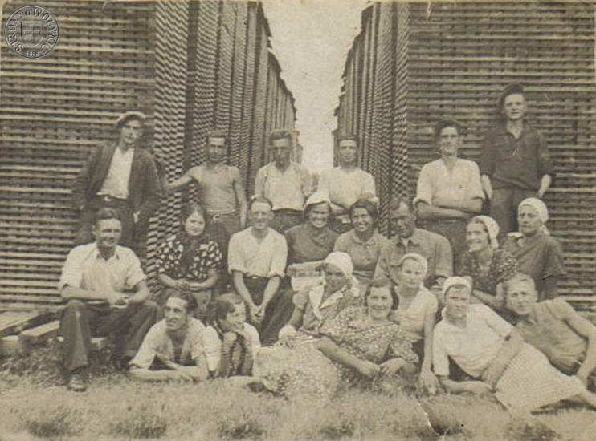
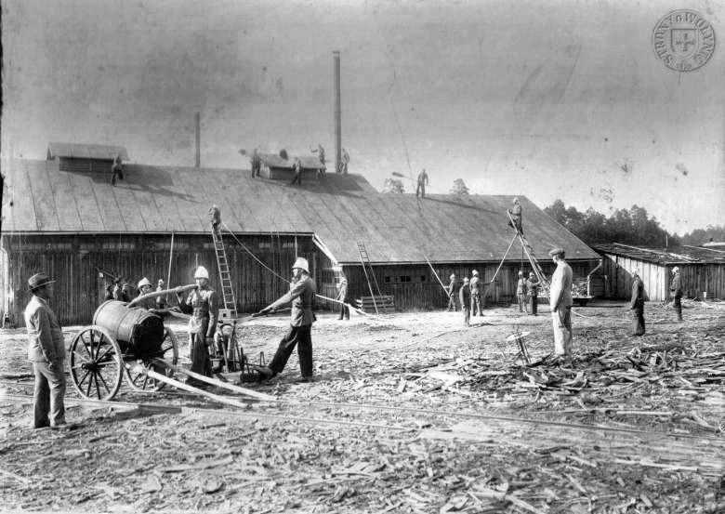
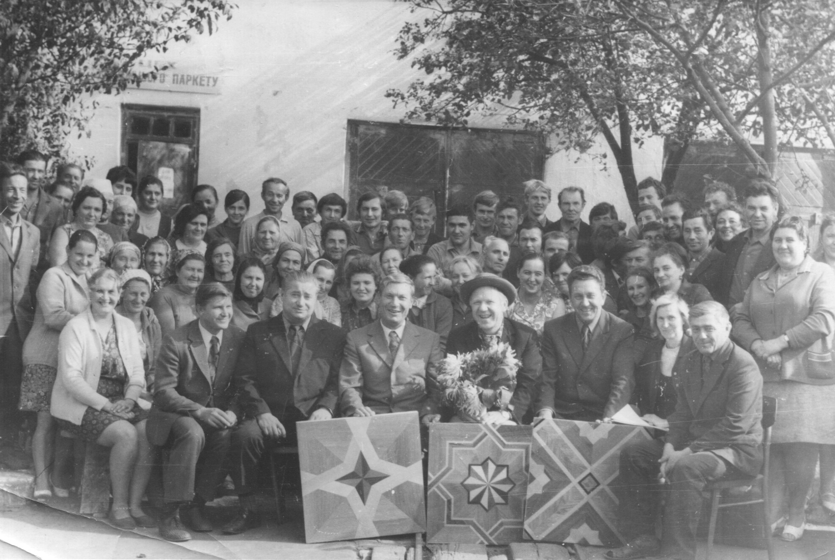
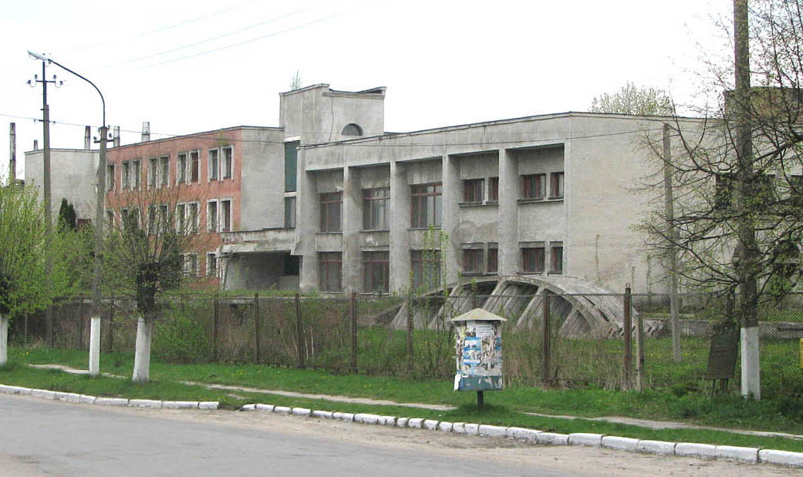
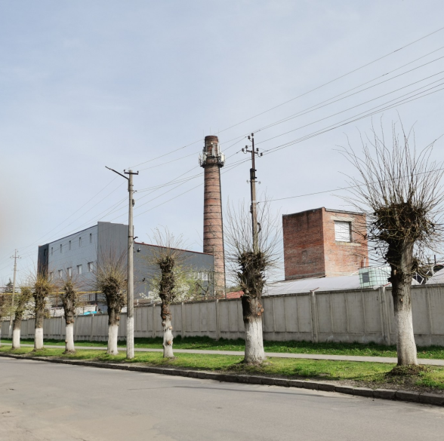
6. Тартак (ДОК)
Великим підприємством Ківерець був лісопильний завод «Тартак». Після Другої світової війни деревообробний комбінат (ДОК) став найбільшим підприємством міста, маючи 1500 працівників. Були побудовані деревообробний, паркетний цехи, які переробляли продукцію і відправляли її в різні куточки СССР, художній паркет Ківерцівського ДОКу можна побачити в Маріїнському палаці Києва.
Тартак у Ківерцях у 20-30-х рр.
Пожежники на лісопилці
ДОК в 70 х рр
ДОК у 2015 році
ДОК у 2024 році
Відео локації:

Slide 13
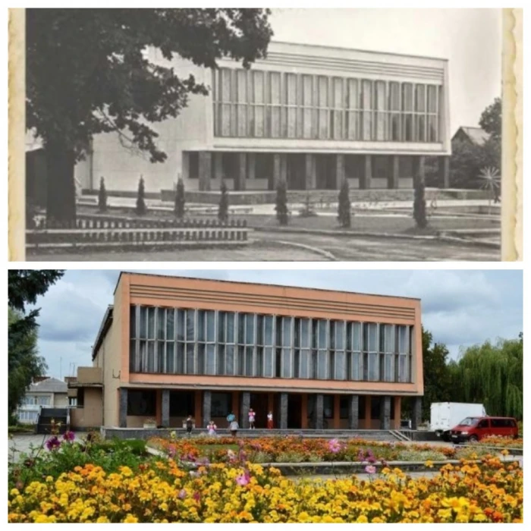
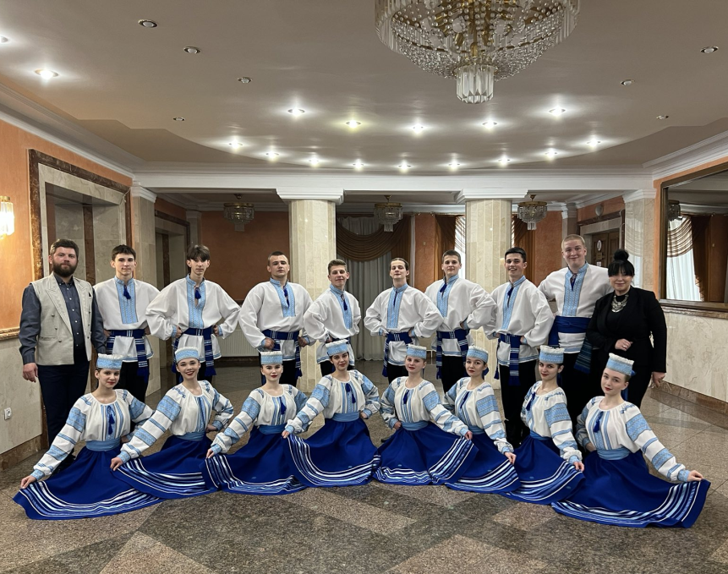
7. Будинок культури ім. М. Ковальова
У 1981 р. з ініціативи директора ДОКу М.Ковальова було відкрито палац культури, який сьогодні носить його ім’я і є гордістю міста.
На сьогодні вже 10 років в зразковому хореографічному ансамблі «Мрія» даного палацу культури займаюсь і популяризую народну хореографію я ☺
Відео палацу культури
Відео виступу нашого ансамблю

Slide 14
Висновки
У процесі нашого дослідження було реалізовно його мету і завдання. Зокрема:
1. Обрано об'єкти екскурсійного маршруту, які якомога повно представляють історію міста, складено відповідний екскурсійний маршрут.
2. Проаналізовано історіографічну базу дослідження (монографію М. Богуша, статті історичних довідників та енциклопедій, публікації місцевих періодичних видань, Інтернет-джерел), взято інтерв'ю біографічного характеру у старожилів міста, проведено бесіди з краєзнавцями щодо екскурсійних об’єктів.
3. Проведено аналіз, систематизацію та узагальнення отриманої інформації.
4. Результати дослідження оформлено у вигляді презентації, для ілюстрування якої використані світлини з польських архівів, інтернет-ресурсів, особистих сімейних архівів ківерчан, знято відеовізитівки екскурсійних об’єктів (гіперпосилання у презентації).
Проведене нами дослідження дозволило також зробити висновок, що наше місто Ківерці, як і кожен населений пункт, наділене своєю архітектурною неповторністю та історичною індивідуальністю. На конкретних прикладах (будівлі, світлини, пам'ятки історії, спогади очевидців) можна пізнавати минуле міста і його значення в історії України у різні часи та епохи. Ківерчанам є що згадувати, є чим пишатися. А майбутні сторінки літопису нашого міста напишуть прийдешні покоління. Віримо, що під мирним небом квітучої України.
Наукова новизна роботи
Вперше в поле зору дослідників потрапили історичні пам'ятки, архітектурні об’єкти м. Ківерці. У ході дослідження було зібрано унікальні матеріали усної історії - спогади старожилів, місцевих краєзнавців, а також оригінальні фотографії, які попередньо не публікувалися.

Slide 15
Список використаних джерел
Богуш М.І. Ківерцівщина: крізь віки і долі. Луцьк: Надстир’я, 2006. 520 с.
Волинь туристична. Ківерцівський район. URL: http://www.vturyzm.com.ua/blog/kivercivskij_rajon/2012-06-11-161
Історія міста у світлинах. Ківерцівський неформатний сайт. URL: http://www.kivertsi.in.ua/town/
Ківерці. Вікіпедія. URL: http://uk.wikipedia.org/wiki/ківерці
Ківерці. Географічна енциклопедія України. В 3 т. / редкол.: О. М. Маринич [та ін.]. Київ: УРЕ ім. М. П. Бажана, 1990. Т. 2 : З-О. С. 152.
Ківерці. Міста України : інформ.-стат. довід. / впорядкув. О. Панасенко. Київ: АВК-Росток, 2007. С. 52.
Коваль А.П. Знайомі незнайомці: походження назв поселень України. Київ: Либідь, 2001. 302 с.
Миронюк С.С. Відродження і занепад Ківерцівського ДОКу . Вільним шляхом. 3 березня 2012 року. №9. С. 5.
Наумчик М.М. Ківерці. Історія міст і сіл Української РСР / голов. редкол.: П. Т. Тронько [та ін.] ; редкол. тому: І. С. Клімаш [та ін.]. Київ: Голов. ред. УРЕ АН УРСР, 1970. В 26 т.: Волинська область. С. 271-280.
Пневський В. Дубова діброва посеред міста. URL: http://kivertsi.com.ua/news/valeriy-pnevskiy-dubova-dibrova-posered-mista

Slide 16
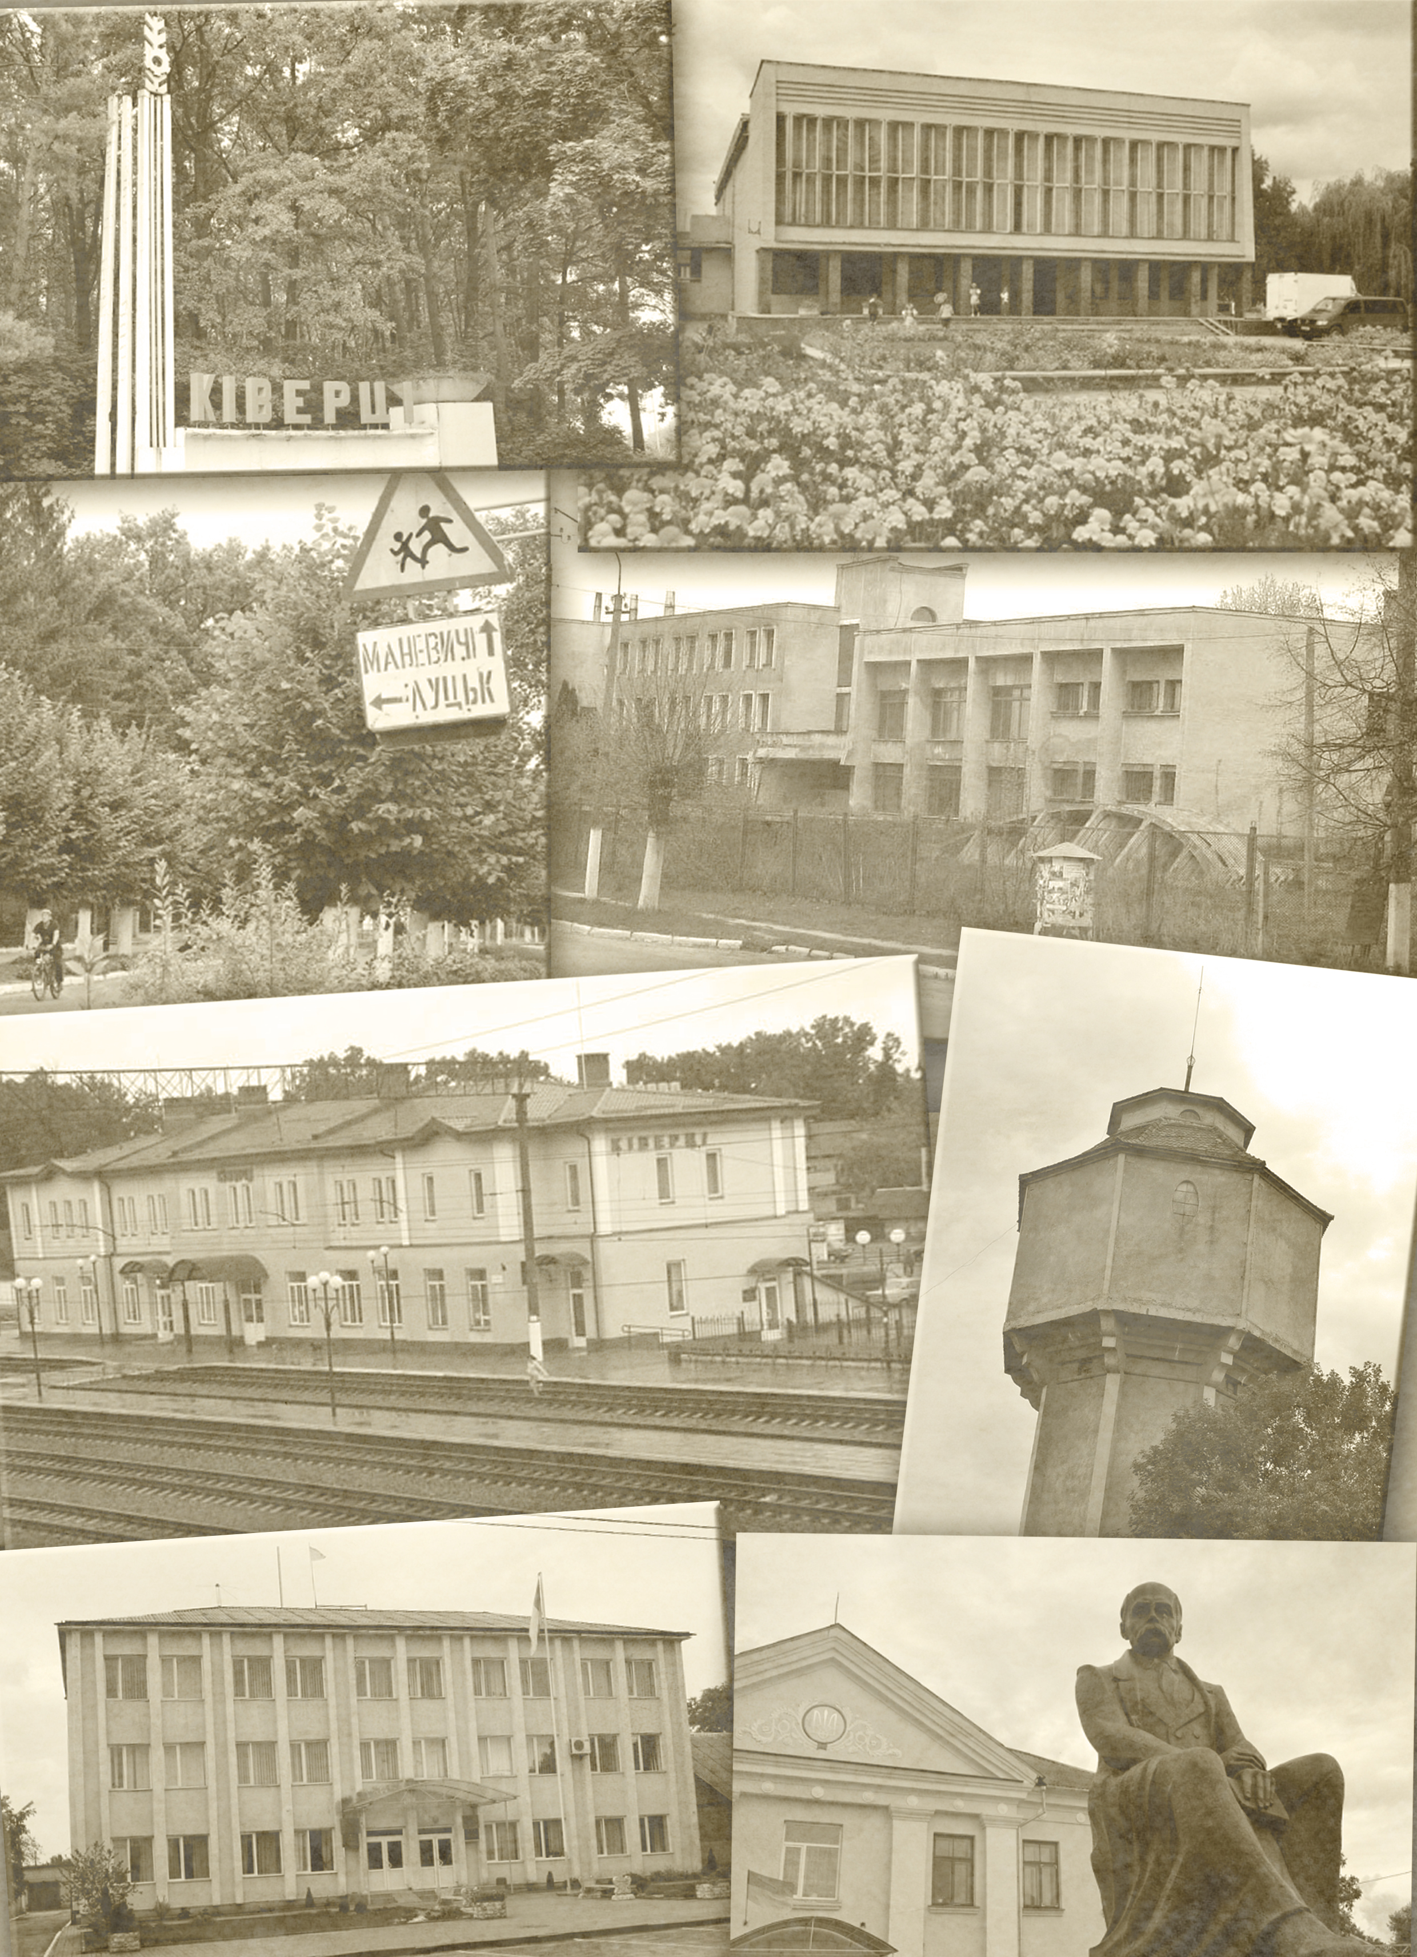
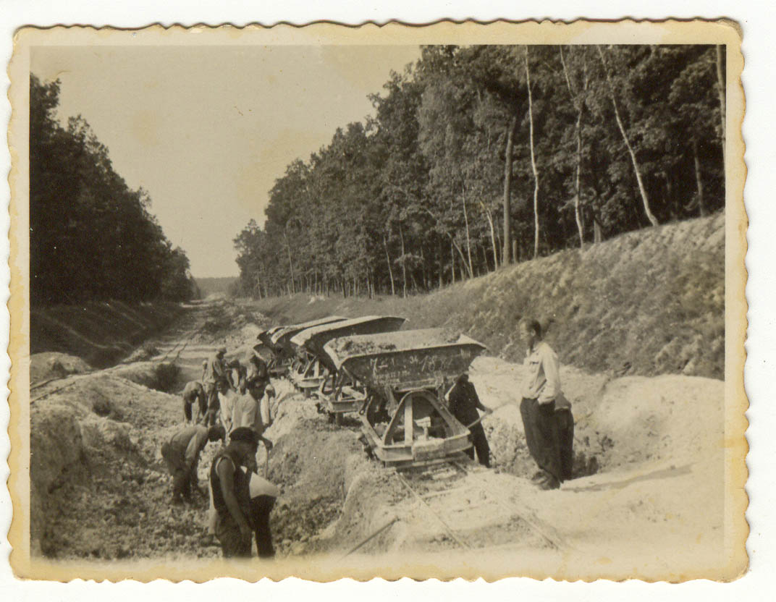
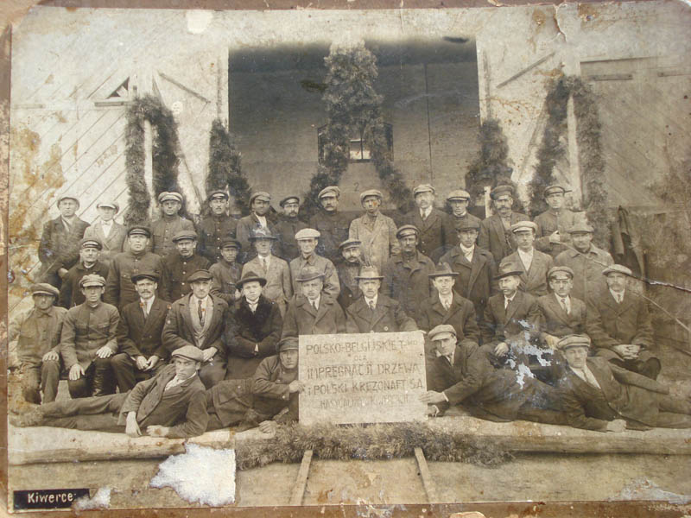
Дякую за увагу!

